Slide 1
SEGWAY
JOSHUA LOAYZA
STEFANI LOPEZ

Slide 2
FINALIDAD
→ Desarrollar un auto que sea capaz de mantenerse en equilibrio de forma vertical por encima del eje de rotación del sistema.

Slide 3
COMPONENTES
ARDUINO UNO
MOTORES DC
PUENTE H ( L298N)
BATERIAS – PILAS
SENSOR MPU5060
JUMPERS

Slide 4
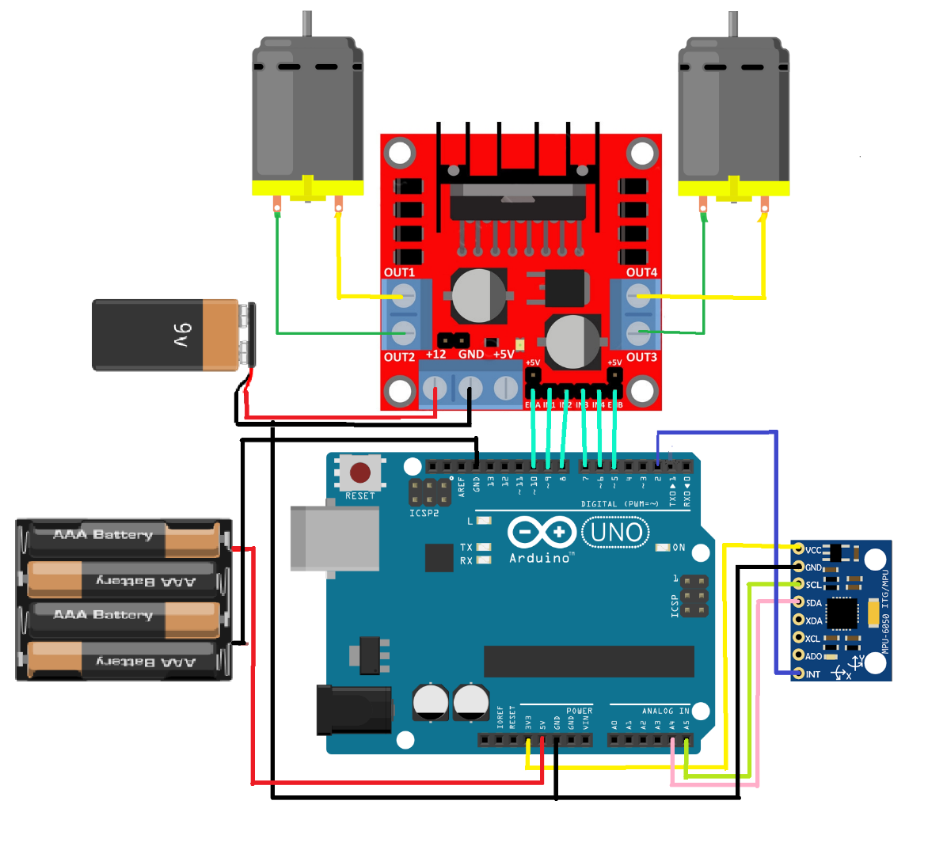
CIRCUITO ARMADO

Slide 5
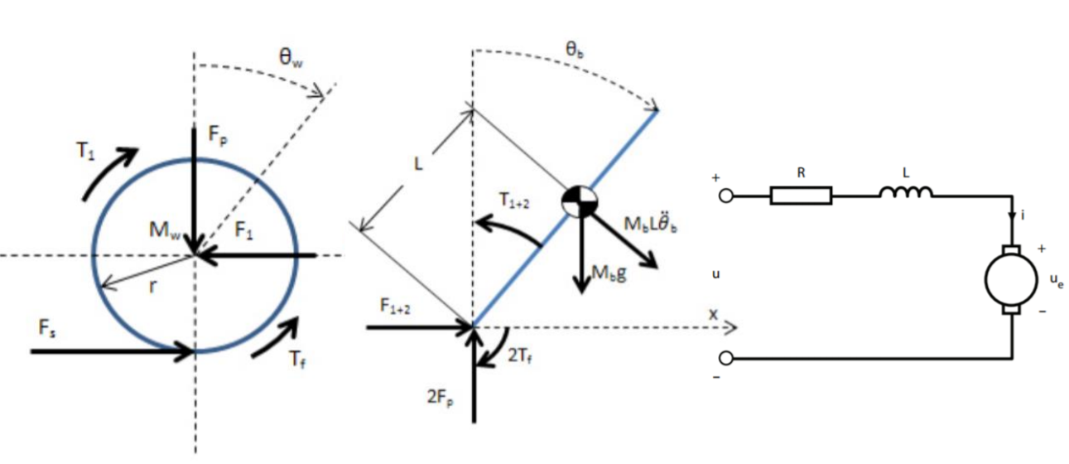
Modelado

Slide 6
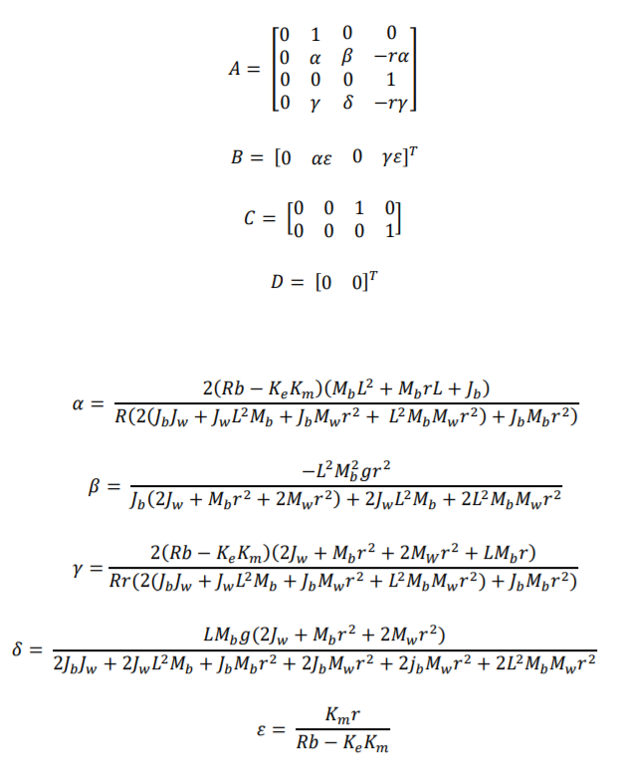
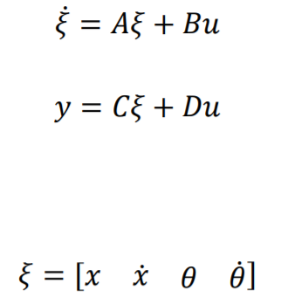
Ecuaciones de Estado
→ Las variables son el desplazamiento en x, la velocidad en x, el angulo de giro del cuerpo y la velocidad angular

Slide 7
Nuestros valores
Mb=0.267; %masa vehiculo [kg]
Mw=0.0648; %masa rueda [kg]
r=0.033; %wheel radius [m]
L=0.07; %distancia rueda centro masa [m]
Ke=0.0259; %DC motor back EMF constant [Vs/rad]
Jw=0.5*Mw*r^2; %wheel inertia [kgm^2] (asumption que rueda es cilindro solido)
h=0.15; %altura cuerpo [m]
w=0.1; %ancho cuerpo [m]
Jb=Mb*(h^2+w^2)/12; %momento de inertia del centro de masa [kgm^2] (asumption que cuerpo es homogéneo parallelepido)
Km=0.0259; %torque constant [Nm/A]
R=4.4; %DC motor resistance [Ohm]
g=9.78; %gravitional constant [m/s^2]
b=0.001; %coefficient friccion [Nm*s/rad]

Slide 8
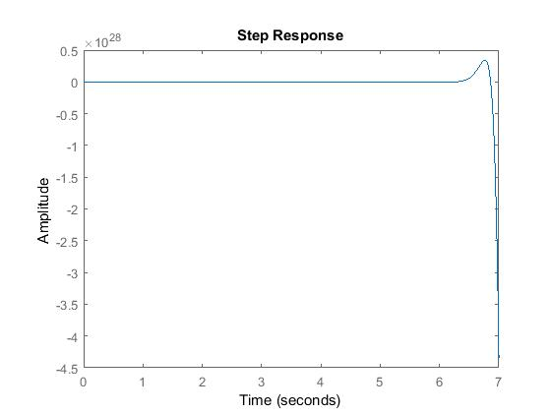
Simulación Matlab sin controlador
Función de transferencia

Slide 9
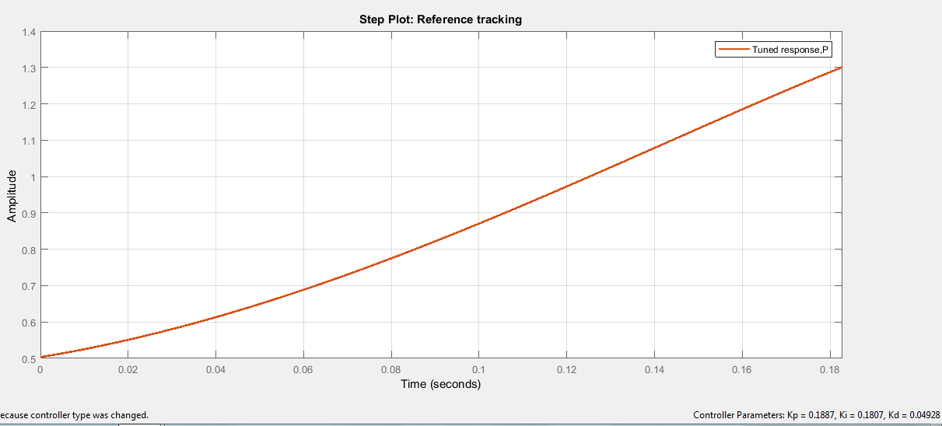
Simulación Matlab PID
Kp=0,1887
Ki=0,1807
Kd=0,04928

Slide 10
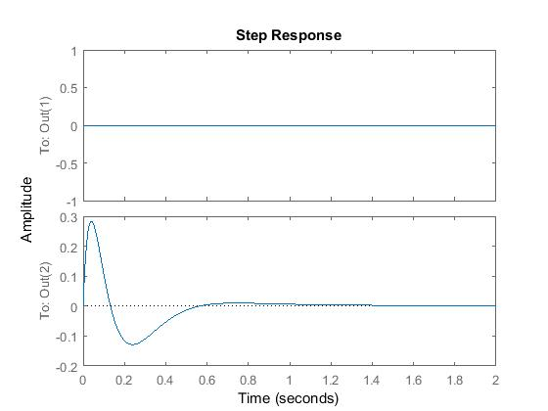
Simulación Matlab LQR
Q=[200, 0, 0, 0;0, 30, 0, 0;0, 0, 1, 0;0, 0, 0, 1];
R=1;
K=-14.1421 -5.5458 45.2607 3.1268

Slide 11
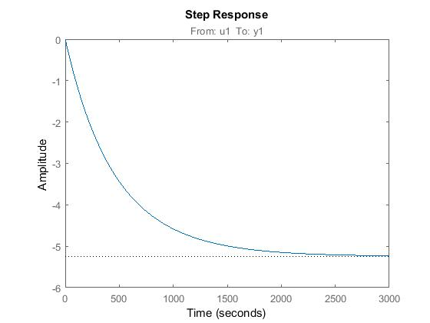
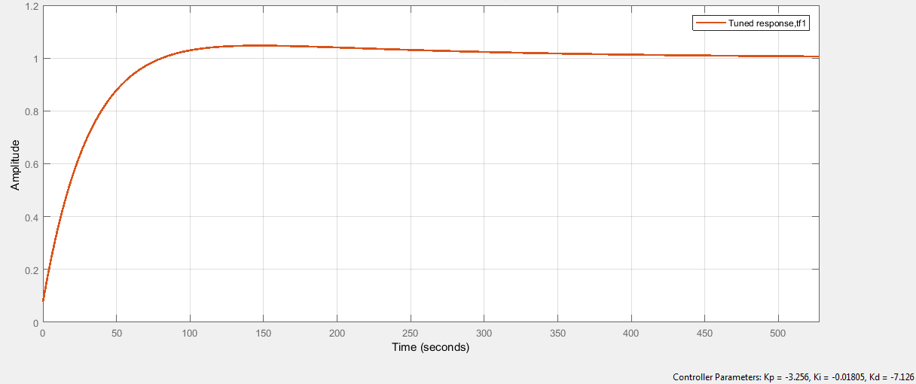
TF Experimental
TF=(-0.01164 s - 3.332e-05):( s^2 + 0.005268 s + 6.352e-06)
Sin controlador
Controlador PID

Slide 12
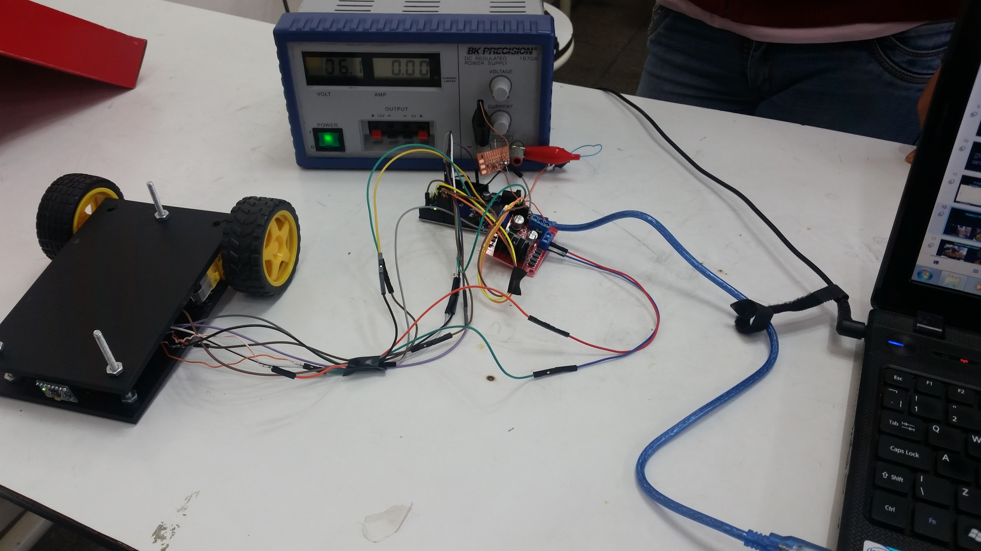
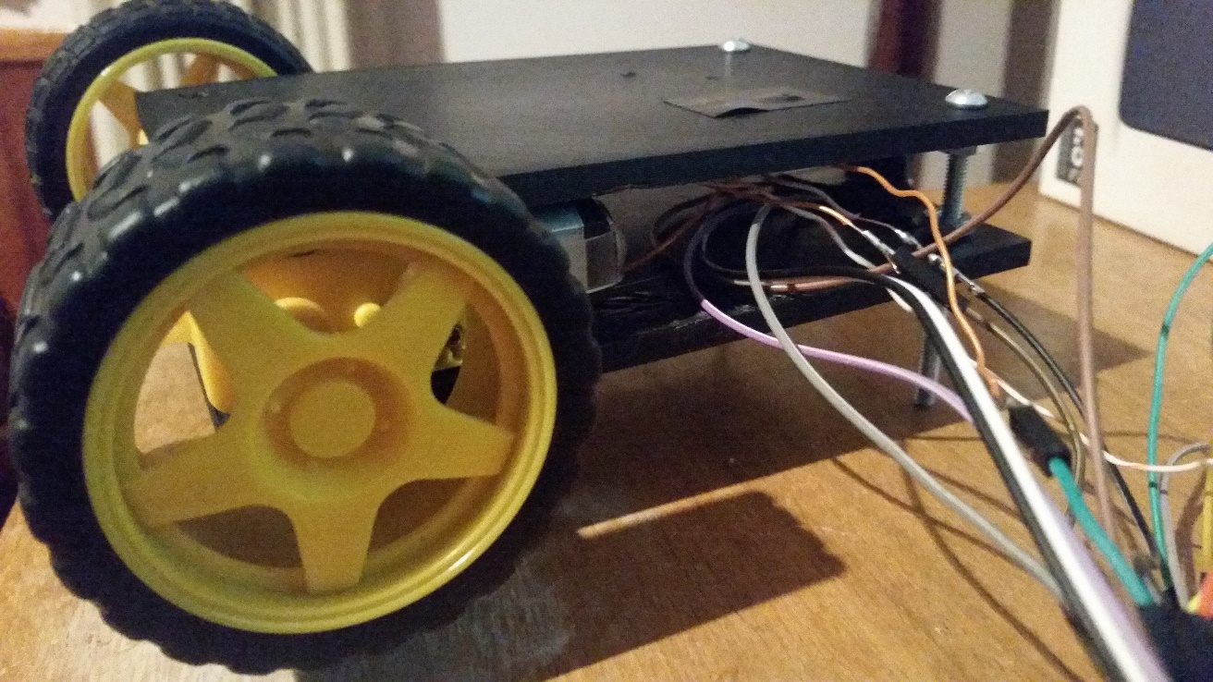
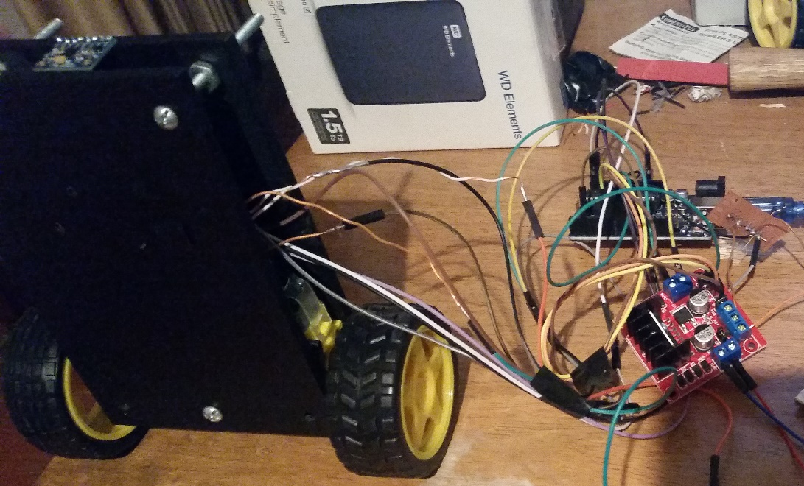
TRABAJO FINALIZADO

Slide 13
FIN
Preguntas?

